Slide 1
Шахматы
Автор: Новожилов Иван Вячеславович

Slide 2
Введение
Основной идеей моей работы заключается создать игру на Языке Программирования Python. За основу я решил взять всем известную игру – шахматы, так как по моему мнению именно в ней я лучше всего попробую создать бота, с «искусственным интеллектом».
Я думаю из выше сказанного ясно, что я ставил перед собой задачу не столько в написании игры, сколько в написании своего противника.

Slide 3
Реализация
Для создания своего проекта я использовал библиотеки PyGame и Pillow.
Основной идей при написании стало присвоение условной единицы ценности для каждой фигуры на доске. В нее входит: что это за фигура, ее положение на доске, попадает ли она сейчас под удар, кого бьет сама и поможет ли в потенциальной постановке мата игроку.

Slide 4
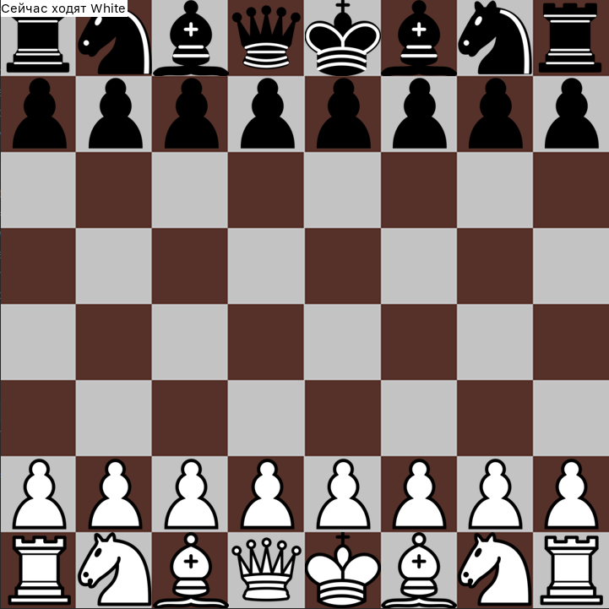
интерфейс программы

Slide 5
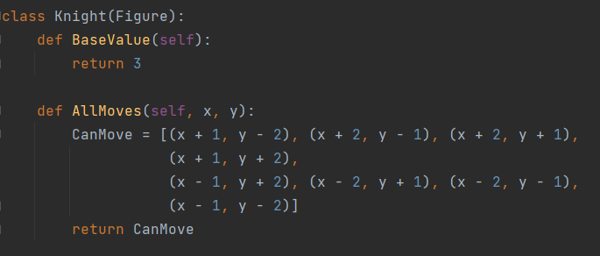
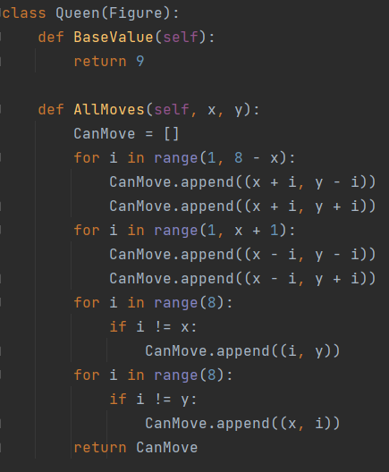
Начать написание кода я решил с создания файла, где одному классу соответствовала одна фигура. Каждый из них имеет 2 функции: одна показывает значимость фигуры, вторая как ходит эта фигура.
два примера подобных классов

Slide 6
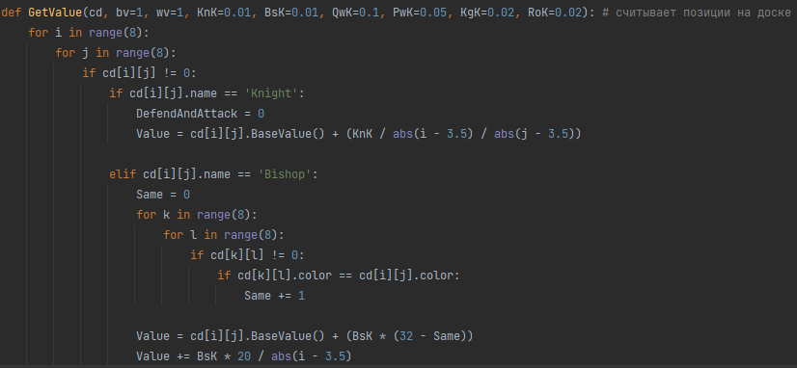
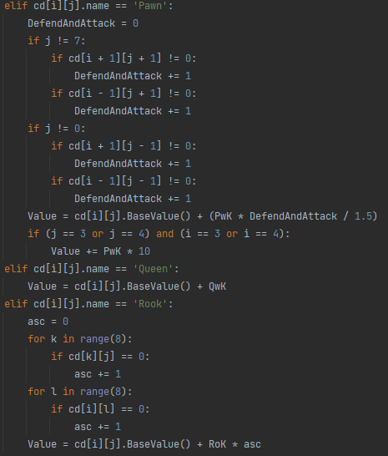
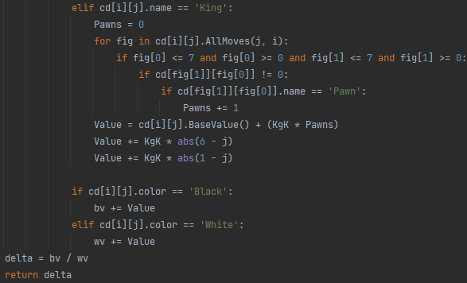
Далее я создал функции по подсчету разности в ценностях фигур для обоих цветов.

Slide 7
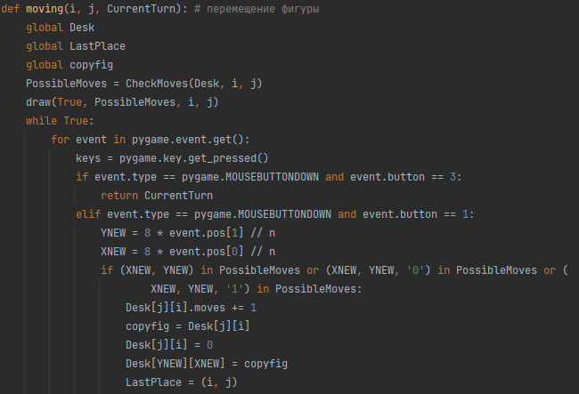
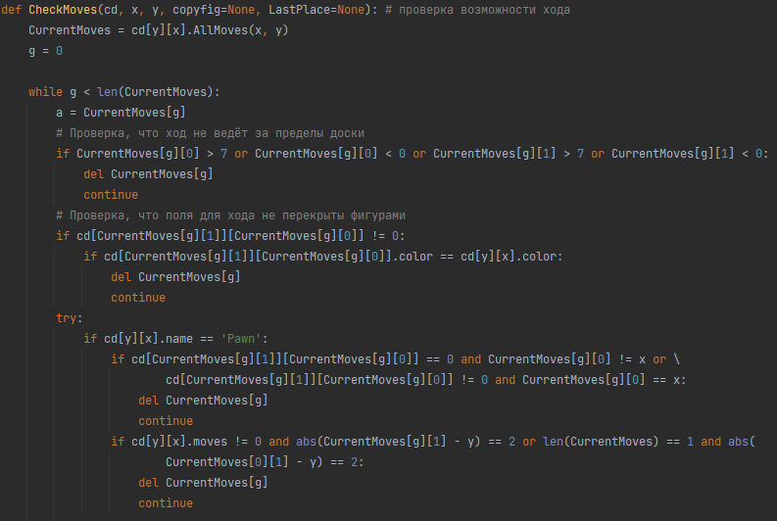
Для нормальной реализации игры мне понадобилась функции по проверке возможности хода и перемещения самой фигуры.

Slide 8
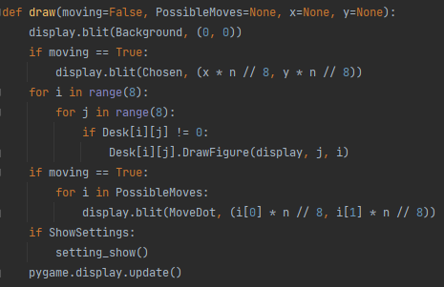
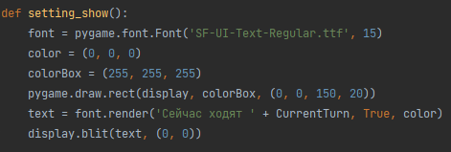
функции отрисовки изображений на экран

Slide 9
Заключение
Подводя итоги, могу сказать, что поставленные для себя задачи я выполнил, но я не хочу на этом останавливаться и считаю, что моей проект можно развивать дальше.
На данный момент у меня есть идеи по развитию проекта: доработка и оптимизация кода, фикс возможных багов и улучшение интерфейса.

